Slide 1
Introducción al Trading Algorítmico
Integrantes:
Zudaire Francisco
Berclaz Jorge
Ordoñez Lucas

Slide 2
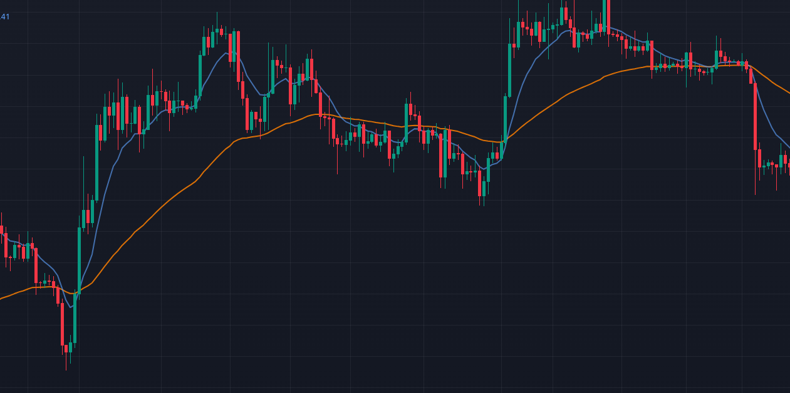
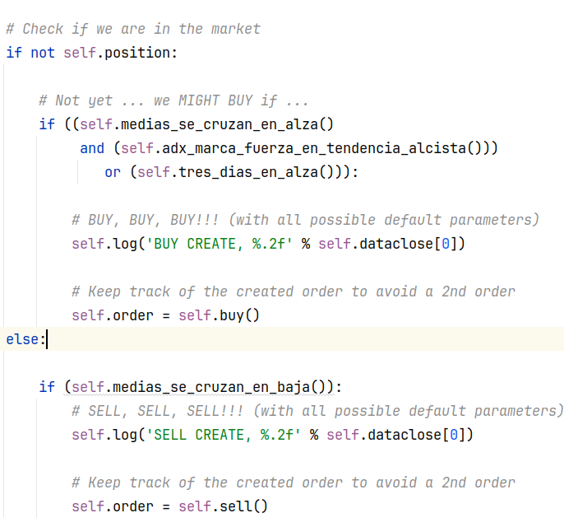
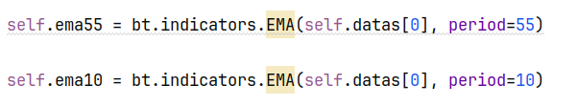
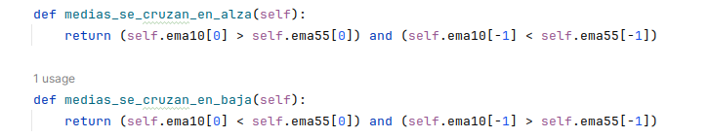
Exponential Moving Average

Slide 3
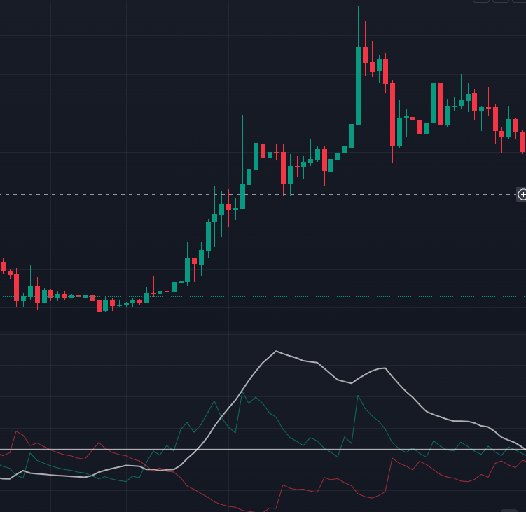
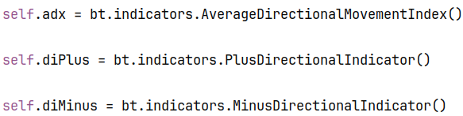

Average Directional Movement Index

Slide 4
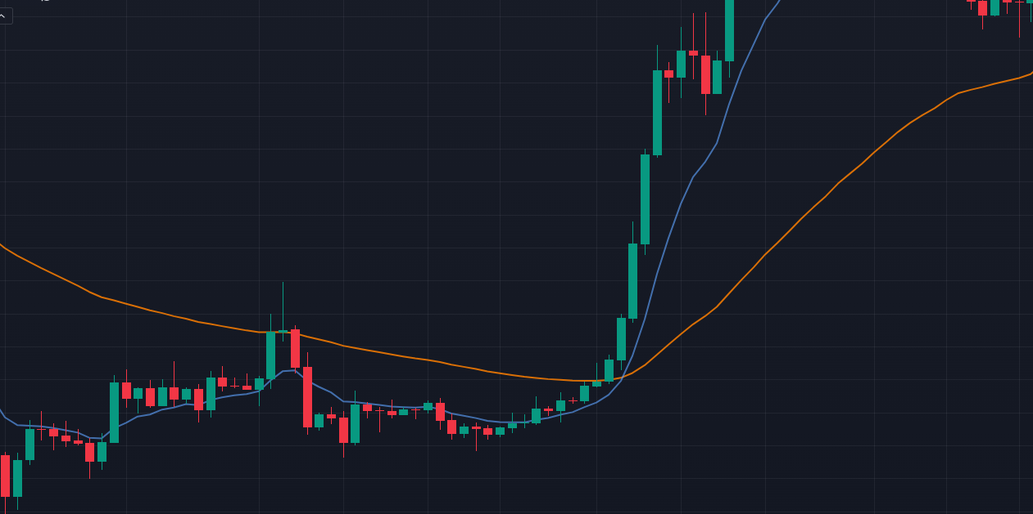
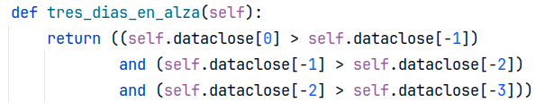
Indicador “tres días en alza”

Slide 5
Resultados obtenidos
 | Dataset: orcl-1995-2014.txt | Dataset: nvda-1999-2014.txt
Inversión inicial | $1000 | $1000
Buy and Hold | $1856 | $1363
Valor del portafolio | $1710 | $1507
Ganancia Obtenida | $710 | $507

